Slide 1



CHÀO MỪNG CÁC EM ĐẾN VỚI BÀI HỌC NGÀY HÔM NAY!
Giáo viên:

Slide 2


Góc sáng tạo
Ngôi trường mơ ước

Slide 3

1- Hãy viết 4- 5 câu về một ngôi trường em mơ ước. Vẽ tranh minh hoa ngôi trường đó.

Slide 4


Gợi ý
Ngôi trường ấy có những gì đặc biệt ( phòng học, vườn cây, khu vui chơi, bể bơi, sân bóng…)?
Thầy cô và các bác phục vụ thân thiện như thế nào?
Trong ngôi trường ấy, học sinh học tập, vui chơi thế nào?

Slide 5

Ngôi trường ấy, lúc nào cũng tràn ngập niềm vui và tiếng cười như ngôi nhà thứ hai của em.
Ngồi trường trong mơ của em là một ngôi trường rợp bóng mát của cây xanh
Trong trường không chỉ có cây xanh mà còn có cả hoa và các loài động vật đáng yêu như chó, mèo,…
Thầy cô và bác phục vụ luôn là những người hướng dẫn, giúp đỡ chúng em mỗi khi ở trường.
Các phòng học được tranh trí thật xinh xắn, dễ thương. Hằng ngày, chúng em sẽ được tới trường học tập, vui chơi.

Slide 6
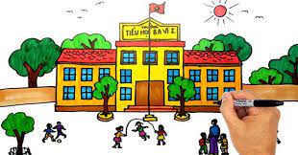
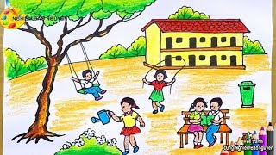
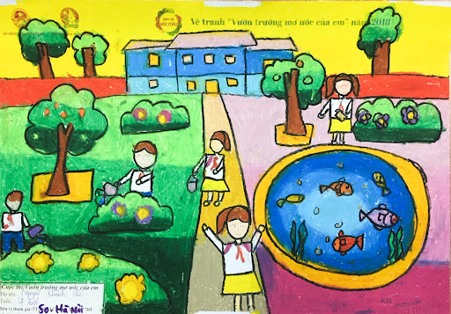
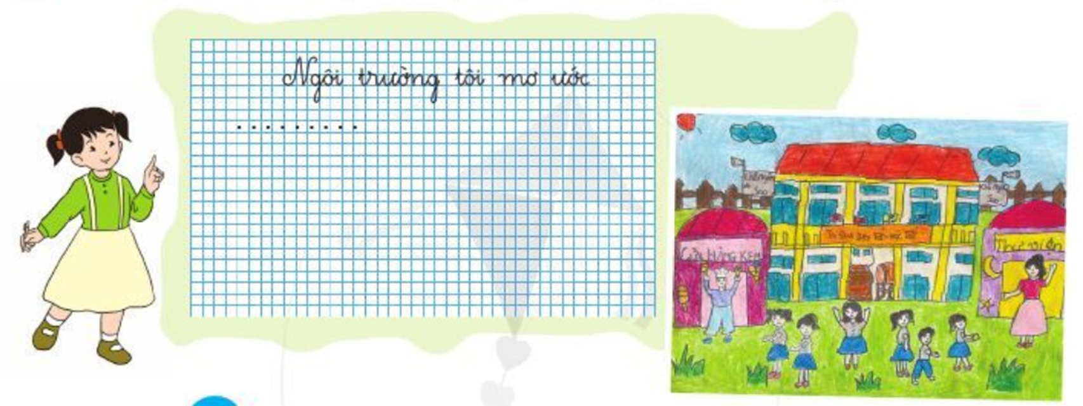

Slide 7











Làm việc
nhóm đôi
Nói cho
nhau nghe

Slide 8


Tiêu chí đánh giá
Chia sẻ trước lớp
1
Nội dung
2
Từ ngữ
3
Trình bày

Slide 9








Bình chọn

Slide 10
Bình chọn

Slide 11

Củng cố, dặn dò

Slide 12



CẢM ƠN CÁC EM ĐÃ
CHÚ Ý THEO DÕI!

